Slide 1
Samchon framework
Conception
Modules
Guidance

Slide 2
INDEX
Outline
SDN Framework
Modules
Guidance
July
Purpose of Samchon Framework
Have implemented
August
September
STL, Collection and Library
Protocol
System Templates

Slide 3
outline
SDN Framework
Purpose of Samchon Framework
Have implemented

Slide 4
1. SDN Framework
Software Defined Network
소프트웨어 프로그래밍을 통해
네트워크 경로설정과 제어 및 복잡한 운용관리를
편리하게 처리할 수 있는 차세대 네트워킹 기술
과거에는 네트워크 시스템을
H/W 장비 위주로 구성하였으나
이제는 S/W가 중심이 되어 소켓 프로그래밍으로 구현함

Slide 5
1. SDN Framework
네트워크 장비를 중점으로 두면
개별 프로토콜에 종속되고
장비들 역시 벤더사에 종속되어 구성해야 함
때문에 다채로운 변화가 불가능함
클라우드 시대
이러한 제약들을 넘어서기 위해
SDN 대두하게 되었고, 이게 클라우드 시대를 불러옴
결국에는 추상화와 유연화 때문이다
추상화 및 다채로운 패턴의 사용을 위해
SDN이 쓰이는 것

Slide 6
2. Purpose
네트워크 시스템 설계를
객체지향 관점에서 할 수 있도록 한다.
마치 S/W Object를 다루듯이
무엇을 통해서?
표준화
표준화된 메시지 구조
표준화된 패턴

Slide 7
2. Purpose
C++과 TypeScript의 통합
표준화된 메시지 구조, 엔티티 표기법 및 패턴을 사용하는
C++ & TypeScript 네트워크 통합시스템
이상적인 활용 모형
HTML + JavaScript로 클라우드 어플리케이션을 제작
Node로 클라우드 서버를 만들고
연산이 많이 필요한 작업은 C++ 분산서버에 넘긴다
TypeScript
STL & Collection
Cloud Application
Cloud Server
C++
Libraries
Cloud Server
Distributed System
S.F.
Invoke & Entity
Basic Components
System Templates

Slide 8
3. Have Implemented
삼촌 프레임워크
기능적인 면은 거의 다 만듦 (Framework 자체는 거의 완성)
앞으로 필요한 것은
보다 다양한 예제
가이드 문서를 작성, 사용자들의 이해를 돕고
대회에서 어찌 PR할지 전략을 짜야 함
오늘 멘토님께서 과거의 우승 경험을 살려
이 점에 대해 조언을 좀 해 주십사…

Slide 9
2. Modules
STL, Collection and Library
Protocol
System Templates

Slide 10
1. TypeScript-STL

Slide 11
1. TypeScript-STL
C++에 있는 STL을,
(Java의 Collection 프레임워크와 비슷하다고 보면 된다)
TypeScript에 구현한 게 TypeScript-STL
SDN 프레임워크를 만들기 이전에,
가장 기본이 될 자료구조와 컨테이너부터 없기에,
직접 만듦
STL에 있는 모든 종류의 템플릿 컨테이너와
알고리즘 사용 가능

Slide 12
1. Collection

Slide 13
1. Collection
Elements I/O 를 이벤트로 감지할 수 있는 컨테이너
TypeScript-STL에서 확장 (상속)
이벤트 종류
“insert”
“erase”
“refresh”

Slide 14
1. Library
공통
XML, XMLList
StringUtil
C++
WeakString
SQL 드라이버
RWMutex 및 Critical Section
유전자 알고리즘
TypeScript
EventDispatcher
FileReference

Slide 15
2. Protocol

Slide 16
2. Protocol – Basic Components
네트워크 통신에 사용되는 가장 기본이 되는 객체들
직관적으로 설계해놓아,
각 시스템의 특성에 맞춰
객체지향적으로 구성해나가면 됨.
세 종류의 프로토콜 지원
Samchon Framework 고유 프로토콜
Web Socket
(TypeScript only) Shared Worker

Slide 17
2. Protocol – Basic Components
IServer
서버를 개설할 때 사용하는 객체.
상속하여 사용함
ICommunicator extends IProtocol
네트워크 통신을 담당하는 객체
메시지 응답을 받을 객체, listener: IProtocol 을 지정하여 사용
IClientDriver extends ICommunicator
(나의) 서버에 접속한 클라이언트와 통신
IServer에 의해 생성됨
IServerConnector extends ICommunicator
외부 서버에 접속하는 클라이언트가 사용

Slide 18
2. Protocol – Basic Components
IProtocol
네트워크 통신을 행하거나 (ICommunicator)
네트워크 통신에 관여된 행위를 하는 클래스가 implement 해 사용
Chain of Responsibility Pattern
Invoke 메시지를 다루는 모든 객체가 implement 함
두 개의 메소드로 구성
+sendData(Invoke)
+replyData(Invoke)

Slide 19
2. Protocol – Basic Components

Slide 20
2. Protocol – Standard Message

Slide 21
2. Protocol – Standard Message
Invoke 는
다음과 같은 구조를 가진다
함수와 파라미터를 표현
<?xml version="1.0" encoding="utf-8" ?>
<invoke listener=“function name">
<parameter type=“type">value</parameter>
<parameter type=“type">value</parameter>
</invoke>

Slide 22
2. Protocol – Standard Message
<?xml version="1.0" encoding="utf-8" ?>
<invoke listener="login">
<parameter type="string">jhnam88</parameter>
<parameter type="string">abcd1234</parameter>
<parameter type="number">4</parameter>
<parameter type="XML">
<memberList>
<member id="guest" authority="1" />
<member id="john" authority="3" />
<member id="samchon" authority="5" />
</memberList>
</parameter>
</invoke>

Slide 23
2. Protocol – Standard Message
보낼 때
let id: string = “samchon”;
let pass: string = “abcd1234”;
let authority: number = 4;
let data: XML = …;
let invoke: Invoke = new Invoke(“login”, id, pass, authority, data);
this.sendData(invoke);

Slide 24
2. Protocol – Standard Message
받을 때
class Something implements IProtocol
{
public replyData(invoke: Invoke): void
{
invoke.apply(this);
}
private login(id: string, pass: string, authority: number, data: XML): void
{
// do something
}
}

Slide 25
2. Protocol – Standard Message
Entity는, 표준화된 엔티티 표기형식
XML 과 상호변환이 가능한 클래스
interface IEntity
{
construct(xml: library.XML): void;
TAG(): string;
toXML(): library.XML;
}

Slide 26
2. Protocol – Standard Message
Invoke는,
표준 네트워크 I/O 메시지 구조로 상호변환이 가능한 Entity 클래스
네트워크 메시지 입출력 때,
반드시 Invoke 클래스를 사용해야 함
Entity는,
XML과 상호변환이 가능한 엔티티 클래스
반드시 따라야 할 필수는 아니다
JSON을 써도 좋고
ByteArrat를 사용해도 좋고

Slide 27
3. System Templates – Service

Slide 28
3. System Templates – Service
클라우드 서비스 (서버) 를 만들 수 있는
Basic Components와 IProtocol의 상속 및 조합을 만들어진
템플릿 모듈
물리적인 개체를 표현한 Server, Client 와
논리적인 개체를 표현한 User, Service 가 존재함

Slide 29

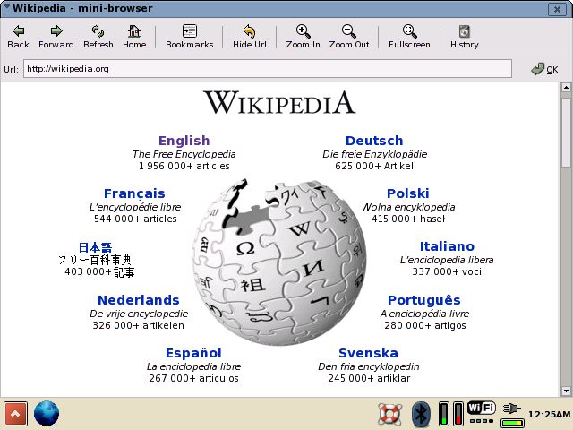
3. System Templates – Service
소스 코드
https://github.com/samchon/framework/tree/master/ts/src/samchon/protocol/service
역할
Server
문자 그대로의 서버
서버를 열어 클라이언트를 받는다
User
세션을 관리하는 객체
여럿의 클라이언트를 가짐
사용자: User
한 사용자가 킨 브라우저들: Client(s)

Slide 30
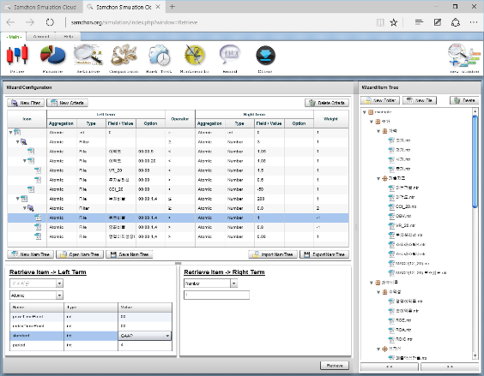
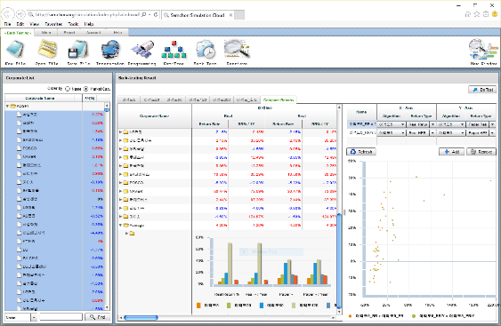
3. System Templates – Service
Client
클라이언트(브라우저)와의 통신을 담당
하나의 Client는 하나의 Service를 가짐
Service
유저(User)가 브라우저(Client)를 열면서
열은 웹 페이지 (다른 서비스)
클라우드 서비스에서 목표했던
실질적인 기능을 수행함
Service A
Service B

Slide 31
3. System Templates – External

Slide 32
3. System Templates – External
역할
ExternalSystemArray
외부 시스템을 관장
ExternalSystem
외부 시스템과의 통신을 담당
ExternalServer
외부 시스템이 서버라서 접속해야 함
ExternalSystemRole
외부 시스템이 행하는 역할
소스
https://github.com/samchon/framework/tree/master/ts/src/samchon/protocol/external
https://github.com/samchon/framework/blob/master/ts/src/samchon/protocol/slave/SlaveSystem.ts

Slide 33
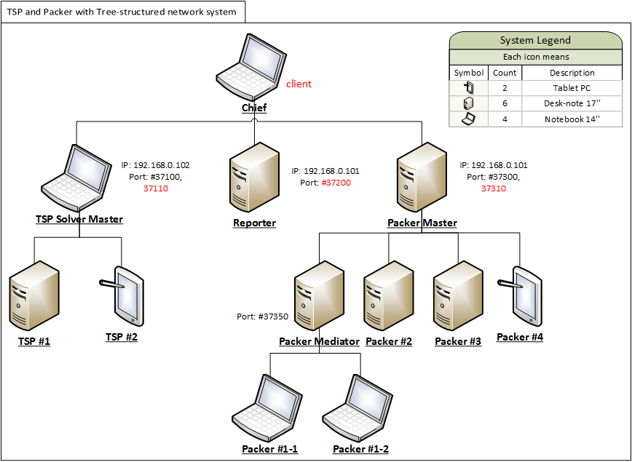
3. System Templates – External
ExternalSystemArray
ExternalSystem
SlaveSystem

Slide 34
3. System Templates – Parallel

Slide 35
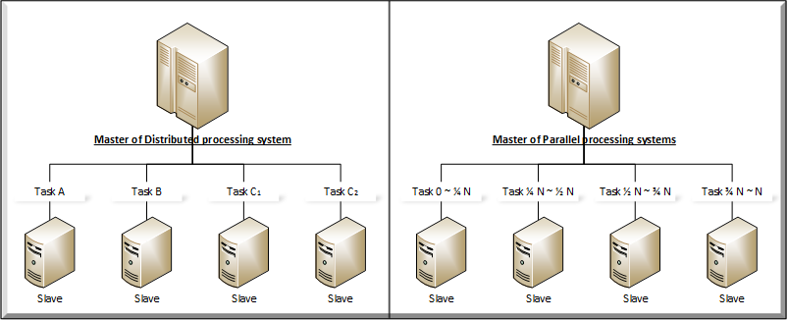
3. System Templates – Parallel
External System 을 확장
병렬처리

Slide 36
3. System Templates – Distributed
Parallel System 모듈을 확장하여 만들 새 모듈
목표
ExternalSystemRole 이 고정되지 않고,
이 또한 시스템의 성능수치에 따라
각 ExternalSystem 에 유기적으로 할당될 수 있다
Role X를, 시스템 A, B, C가 동시에 보유할 수 있으며
Role X에 대한 작업 수행은,
가장 유휴상태에 있는 시스템에게 할당되게 된다.

Slide 37
Guidance
Guide Documents
Example Projects
API Documents

Slide 38
1. Guide Documents
가이드 문서를 작성 중
https://github.com/samchon/framework/wiki/TypeScript-Protocol-Basic_Components

Slide 39
2. Example Projects – Chatting

Slide 40
2. Example Projects – Chatting

Slide 41
2. Example Projects – Interaction

Slide 42
2. Example Projects – Interaction

Slide 43
2. Example Projects – Interaction
Chief
명령을 내리는 대장 역할
각 Master 시스템에 접속하는 클라이언트 역할
Reporter
Chief가 내린 명령의 결과를
보고해주는 보고자 역할

Slide 44
2. Example Projects – Interaction
TSP Master
Traveling Sales Man Problem 에 대한 문제를 Chief 로 부터 받은 후
자신이 보유한 TSP Slave 들에게 병렬작업을 수행시킴
TSP Slave가 각각 보고한 최적 결과를 조합하여 Chief에 결과를 보고
TSP Slave
TSP Master로부터 TSP 문제를 받아 최적화를 수행한 후
Master에게 결과를 보고함

Slide 45
2. Example Projects – Interaction
Packer Master
Chief에게 Packing 문제를 받아
Packer Slave들에게 작업 수행을 명령함 (병렬처리)
Packer Slave
Packer Master 로부터 명령받아 최적화 수행 후
Master에게 보고
Packer Mediator
Packer Master 에게는 Slave의 역할을
Packer Slave에게는 Master의 역할을 수행하는
중개자 역할

Slide 46
3. API Documents
TypeScript-STL: http://samchon.github.io/typescript-stl/api/
Samchon Framework
C++: http://samchon.github.io/framework/api/cpp/
TypeScript: http://samchon.github.io/framework/api/ts/

Slide 47
Q & A
Samchon Framework
2016 - 08 - 06

